Slide 1
Игра « Путешествие по странам изучаемого языка»

Slide 2
Назовите англоязычные страны и их столицы. Найдите флаги этих стран.
Canada Washington
The USA Canberra
The United Kingdom Wellington
Australia London
New Zealand Ottawa

Slide 3
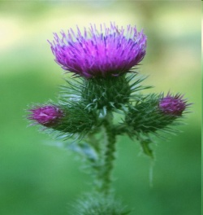
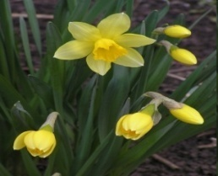
2. Перед вами карта Соединенного Королевства Великобритании и Северной Ирландии
Укажите на карте страны королевства и их столицы. Назовите символы стран.
Определите флаги стран.
Scotland – Edinburgh - Thistle
England – London - Red rose
Wales – Cardiff -Daffodil
Northern Ireland – Belfast- Shamrock

Slide 4
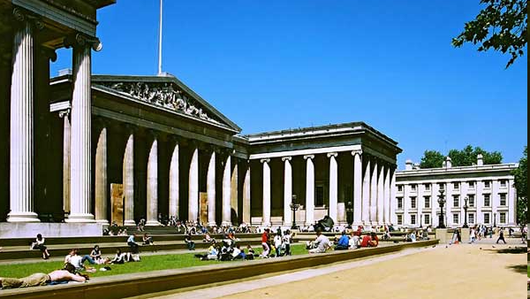
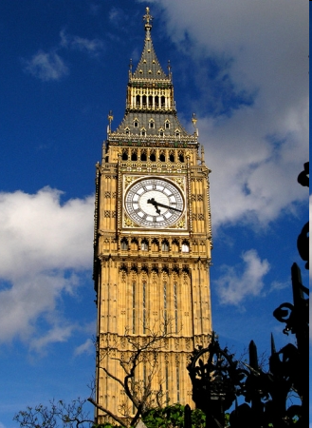
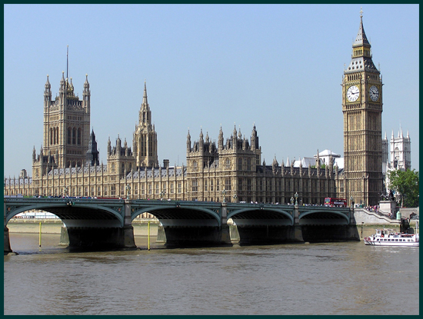
3 Посмотрите на картинки и назовите
достопримечательности англоязычных стран.

Slide 5
4 Answer the questions
1 Кто официально является главой Соединенного королевства?
2 Какой праздник празднуется в Великобритании 25 декабря?
3 Любимый напиток англичан.
4 На какой реке расположен Лондон?
5 Какой дворец в Лондоне является официальной резиденцией королевы?
6 Основная денежная единица Великобритании.
7 Назовите места, которые Вам хотелось бы посетить в Англии?
8 Как зовут Английскую королеву?

Slide 6
5 Составьте пословицы, дайте их русский эквивалент.
There is no than nothing.
Your home is place like home.
A friend in need home is best.
Little is better than never.
East or West - your castle.
Better late is a friend indeed.

Slide 7
6 1 Who ________ reading the newspaper?
a) am b) is c) are
2 My car ________ at the door.
a) was b) were
3 Are there ________ apples on the table?
a) any b) some c) nothing d) –
4 I am the ___________ pupil in our class.
a) good b) gooder c) best d) better
5 The Volga is ____________ than the Lena.
a) longest b) longer c) more long d) most longest
6_________ the best runner.
a) he is b) is c) do d) are
7 What __________ doing now?
a) Ann is b) does Ann c) Ann d) is Ann
8 Where ________ yesterday?
a) Ann did go b) Ann went c) did Ann go d) Was Ann go

Slide 8
Составьте предложения из следующих слов.
friend, drinks, juice, apple, my.
A wolf, was, as, hungry, as, he.
next, Kiev, will, you, to, go, month?
is, now, learning, she, poem, that, not.
Напишите письмо – ответ своему новому другу, вставив пропущенные слова: every day, letter, subjects, uniform, school, Russian, basketball
Dear John,
Thank you for your___. We would like to make friends with you. We are pupils. We go to school___. We study Maths, History, English, __ and Literature. We like to play football and __ . The pupils wear __ in our school. We like our __. And do you like your school? What school __ do you study? What sports games can you play?
Best wishes,
Ann.

